Slide 1
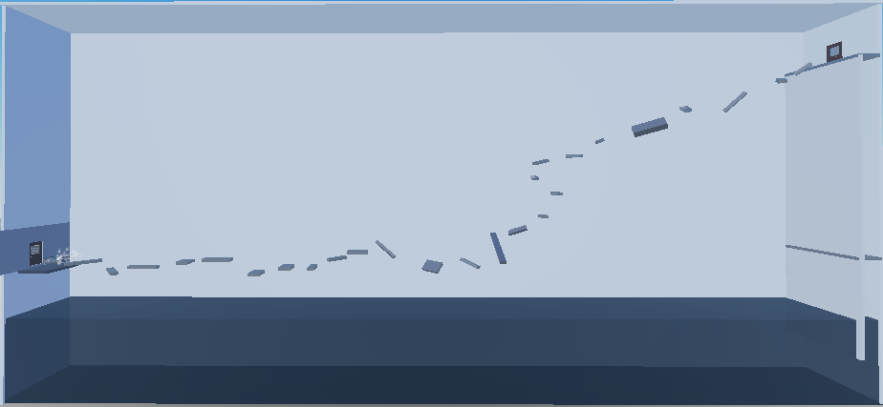
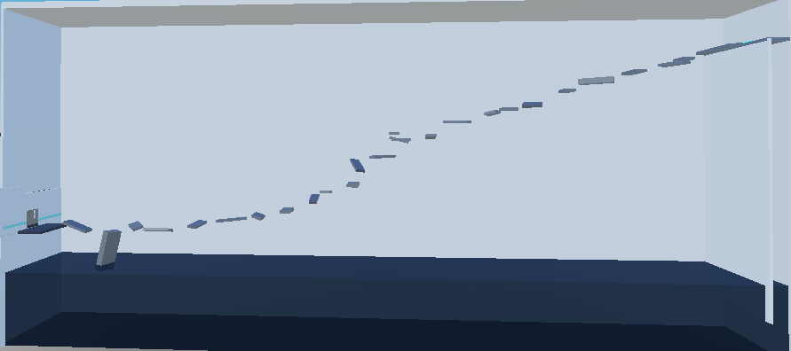

Slide 2
다음 버튼인가?
게임 시작
Y
로비 진입
게임 레벨을
1상승 후 다음 점프대에 도달
Y
게임 레벨이 1인가?
게임 레벨을
1상승
해당 레벨의 점프대 도착
23레벨에 도달하여 타워의 바닥까지 오브젝트와 충돌 없이 내려갔는가?
N
N
변화를
주지 않는다
플레이어가 UI 상호작용 하였는가?
Y
Y
Y
게임 레벨을
1하락
N
플레이어가 타워의 바닥까지 오브젝트와 충돌 없이 내려갔는가?
N
게임 클리어

